Slide 1
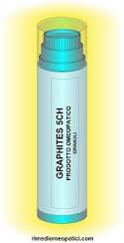
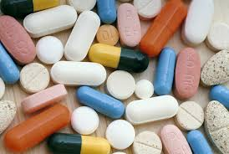
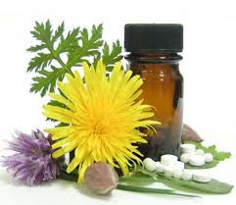
CURARSI CON FARMACI SINTETICI,FITOTERAPICI O OMEOPATICI?
QUANDO ,COME E PERCHE.

Slide 2
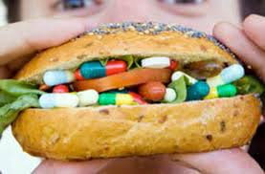
DEFINIZIONE DI FARMACO
il farmaco è una sostanza in grado di influenzare i processi fisiologici o patologici di un organismo vivente. I farmaci possono essere naturali (animale, vegetale, minerale), semisintetici (si inseriscono radicali nei prodotti naturali), sintetici.
Possono essere utilizzati:
- come trattamento sostitutivo (es. insulina)
- come preventivi (es. vaccini)
- per combattere le cause delle patologie (es. antibiotico antibatterico, antivirale)
- per correggere sintomi di una patologia (es. antinfiammatorio)
- locale (il farmaco ha effetto dove viene applicato, es. cute)

Slide 3
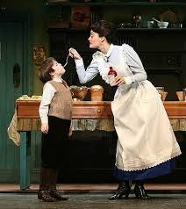
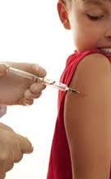
VIE DI SOMMINISTRAZIONE DI UN FARMACO
Vie di somministrazione naturali
- Per os. In prima battuta il farmaco arriva al fegato, che elimina gran parte della sostanza prima che questa venga somministrata (effetto di primo passaggio - dosaggi più elevati tengono conto delle perdite).
- Sublinguale. Questa somministrazione bypassa l’effetto di primo passaggio epatico perché va direttamente alla vena cava, senza passare dalla vena porta. Il farmaco sublinguale deve essere insapore per non causare salivazione e venire deglutito.
- Rettale. Questa via supera solo al 50% l’effetto del passaggio epatico ed è di seconda scelta perché non ha un dosaggio molto preciso (usata per i neonati).
- Topica (es. collirio, pomata). Permette un ottimo passaggio.
Vie di somministrazione artificiali
-Iniettive,parenterali…..

Slide 4

CHE COS’E’ UN FITOTERAPICO
I farmaci fitoterapici sono tutti quei medicinali, ufficialmente approvati dal Ministero della Salute, il cui principio attivo è vegetale. Sono farmaci a tutti gli effetti, acquistabili solo in farmacia, alcuni dietro presentazione di ricetta medica oppure come farmaci da banco.
Le proprietà terapeutiche di molte piante, funghi o licheni sono tradizionalmente note agli uomini che frequentemente le hanno utilizzate come "erbe curative". Tuttavia, le tecniche della moderna medicina hanno permesso di individuare i farmaci fitoterapici veri e propri, distinti dai prodotti di erboristeria e dalle erbe semplici. Poiché tutti questi prodotti, se utilizzati male, possono essere molto dannosi per l’organismo, cerchiamo di capire cosa sono, dove acquistarli e come usarli.zione di ricetta medica oppure come farmaci da banco.

Slide 5
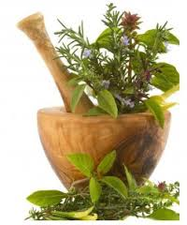
PRODOTTI DI ERBORISTERIA
I prodotti di erboristeria sono invece degli estratti, un insieme di sostanze vegetali mescolate in specifiche proporzioni di cui però non è stato individuato il singolo principio attivo e che quindi non possono essere definiti farmaci. Alcuni di questi prodotti sono farmacologicamente attivi, riconosciuti cioè in grado di curare alcune malattie, altri sono stati definiti ufficialmente privi di pericolosità, altri ancora sono stati considerati alimenti. I prodotti farmacologicamente attivi possono essere venduti nelle farmacie e nelle erboristerie, i prodotti privi di pericolosità solo nelle erboristerie, gli alimenti anche in altri negozi.

Slide 6

Precauzioni d'uso dei fitoterapici
L'uso dei prodotti di erboristeria, soprattutto di quelli farmacologicamente attivi, deve essere prudente, come per gli altri farmaci:
la quantità di prodotto assunto deve essere diversa, secondo le caratteristiche della persona (peso, età, condizioni di salute, altro);
i loro principi attivi possono avere degli effetti collaterali o delle controindicazioni;
possono causare delle reazioni allergiche, non prevedibili;
possono provocare delle interazionifarmacologiche dannose con altri farmaci o con gli alimenti;
il loro uso può essere pericoloso durante la gravidanza o allattamento, periodi in cui il corpo della donna è in un momento delicato.

Slide 7

RIMEDI OMEOPATICI
Il medico tedesco Samuel Hahnemann (1755–1843), considerato il fondatore della Medicina Omeopatica, ebbe modo di osservare e sperimentare che una sostanza naturale, che a dosi elevate provoca nell’individuo sano una serie di sintomi, puo’ curare gli stessi sintomi nell’individuo malato, se opportunamente diluita, cioè assunta in dosi omeopatiche, e sottoposta alla tecnica della dinamizzazione (o succussione). Da qui la nascita dei rimedi omeopatici.
Le sostanze naturali che si utilizzano per la preparazione dei rimedi omeopatici, appartengono ai tre regni della Natura: vegetale, animale e minerale.

Slide 8
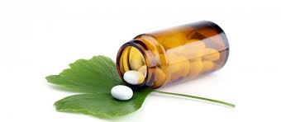
OMEOPATICI COMPLESSI
    Con la combinazione di due o più unitari si ottengono i preparati complessi. I singoli componenti svolgono sull'organismo un'azione simile tra di loro e si completano a vicenda.
Con la combinazione di due o più unitari si ottengono i preparati complessi. I singoli componenti svolgono sull'organismo un'azione simile tra di loro e si completano a vicenda.
I preparati complessi offrono il grande vantaggio di coprire un ampio spettro di disturbi, per cui facilitano moltissimo la scelta del farmaco omeopatico. Anche per i preparati complessi spesso si conferma la seguente massima:
«L'insieme è più della somma delle singole parti».
I preparati complessi consentono una risposta terapeutica piu’ rapida.
I preparati complessi prefabbricati sono indicati solo per il trattamento di malattie acute e non pericolose. Le loro indicazioni per l'uso sono limitate agli ambiti d'applicazione previsti dalle autorità competenti in materia di medicamenti. Per le malattie croniche è necessario l'intervento di una o di un omeopata con molta esperienza.
Per l'utilizzo dei preparati complessi valgono le stesse regole dei cosiddetti rimedi unitari.

Slide 9
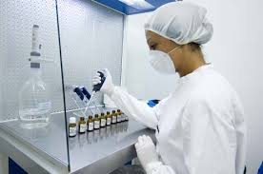
COME SI PREPARANO I RIMEDI OMEOPATICI
La preparazione dei rimedi omeopatici, detti anche farmaci omeopatici, deve seguire procedimenti codificati che osservano precisi protocolli, tali da garantirne la assoluta assenza di tossicità, la sicurezza e la preservazione dell’efficacia.
La preparazione dei rimedi omeopatici
rimedi omeopatici sono confezionati in vario modo. Si trovano in commercio sotto forma di granuli, globuli, gocce, fiale orali, compresse, capsule, ovuli, supposte, creme, pomate, colliri, dentifrici, ecc.
La regola, che in generale si segue per le cure omeopatiche, è che per le malattie che si trovano nello stato acuto si assumono rimedi omeopatici a più bassa diluizione, mentre per le malattie allo stato cronico si adoperano rimedi a media ed alta diluizione.

Slide 10
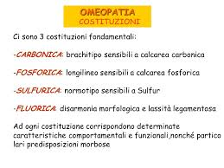
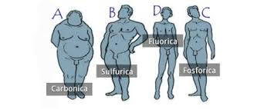
OMEOPATIA E LE COSTITUZIONI

Slide 11
IPOTESI D’AZIONE DEL RIMEDIO OMEOPATICO
in omeopatia avvengono cose strane che non trovano spiegazione né nella chimica, perché la chimica cerca nell’acqua una sostanza che non c’è, o meglio, che non c’è più in quantità misurabile, né dalla fisica che non riesce a dar conto, tra l’altro, della famigerata “Legge di Arnoldt-Schultz”. Il fatto che l’acqua conservi un ricordo del principio attivo e che questo ricordo si rafforzi con le successive diluizioni omeopatiche, per la scienza accademica è tuttora un’eresia che merita la gogna. Tuttavia oggi, grazie a studi meticolosi compiuti presso l’Università di Napoli, abbiamo l’evidenza sperimentale che l’acqua, a seguito di un trattamento omeopatico muta in modo ampiamente misurabile alcune sue proprietà chimico-fisiche. Non si è ancora in grado di riconoscere quale principio attivo sia stato immesso nell’acqua, tuttavia si può agevolmente distinguere, e con grande precisione, il campione d’acqua che ha avuto un trattamento omeopatico da quello che non lo ha avuto.

Slide 12
DALLA RICERCA SCIENTIFICA
La prima prova scientifica dell’efficacia dell’Omeopatia:una nuova scoperta getta nuova luce sulle terapie alternative, dai Fiori di Bach, alla bioenergetica.
Luc Montagnier e dal team italiano coordinato dal fisico Prof. Emilio Del Giudice, (IIB, International Institute for Biophotonics, Neuss, Germany) con Giuseppe Vitiello (Fisico teorico del Dipartimento di Matematica ed Informatica, Università di Salerno) e Alberto Tedeschi, ricercatore (White HB, Milano).
Fondamentalmente il gruppo di ricerca ha scoperto che filamenti di DNA immersi in soluzione d’acqua estremamente diluita possono emettere stimoli elettromagnetici e l’acqua ne mantiene la memoria, mantenendo così l’informazione del DNA stesso.
I loro risultati sono stati pubblicati sul Jounal of Physics, suscitando l’interesse della ricerca internazionale. Il prof Vitiello ha dichiarato in una intervista: “Il dato molto importante da sottolineare è che una rivista ufficiale di fisica come il Journal of Physics ha pubblicato per la prima volta una ricerca che normalmente sarebbe di competenza di un Journal di biologia o medicina. Un passo ulteriore a dimostrazione che la moderna fisica quantistica può dare un contributo fondamentale alle ricerche mediche di frontiera”.
Le proprietà dell'acqua stimolata da frequenze precise sono straordinarie

Slide 13
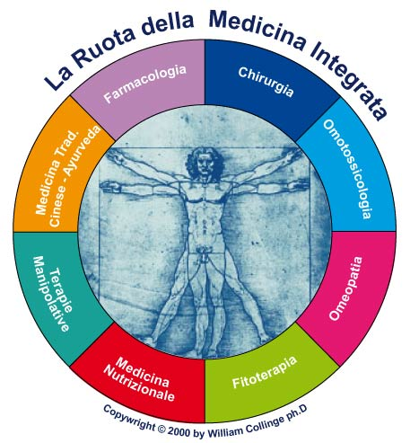
LA MEDICINA INTEGRATA

Slide 14
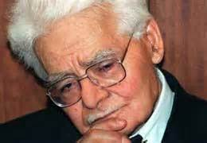
IL RUOLO DEL MEDICO OLISTICO
DIAGNOSI (ANAMNESI ACCURATA,ESAME CLINICO,ESAMI LABORATORISTICI,ESAMI STRUMENTALI…)
CORREZIONE DEGLI ERRATI STILI DI VITA
INTERVENTO TERAPEUTICO PERSONALIZZATO
FARMACI CLASSICI,FITOTERAPICI,OMEOPATICI

Slide 15
ALIMENTI COME FARMACI
ALIMENTI ACIDIFICANTI PROTEINE ANIMALI
ALIMENTI INFIAMMATORI CARBOIDRATI SEMPLICI
.ALIMENTI ALCALINIZZANTI VEGETALI
.ALIMENTI ANTIFIAMMATORI CEREALI

Slide 16
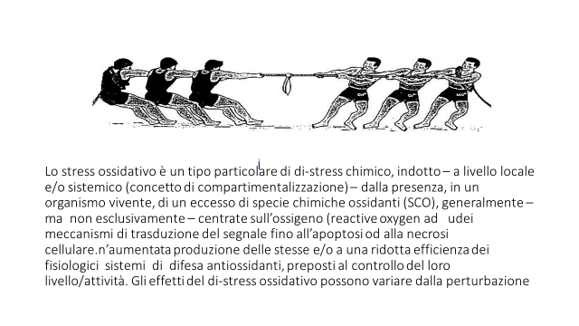
LO STRESS OSSIDATIVO

Slide 17
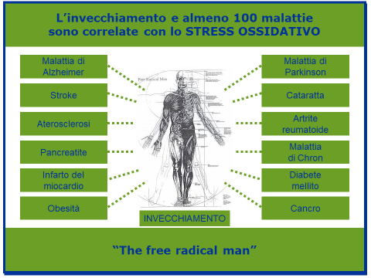

Slide 18
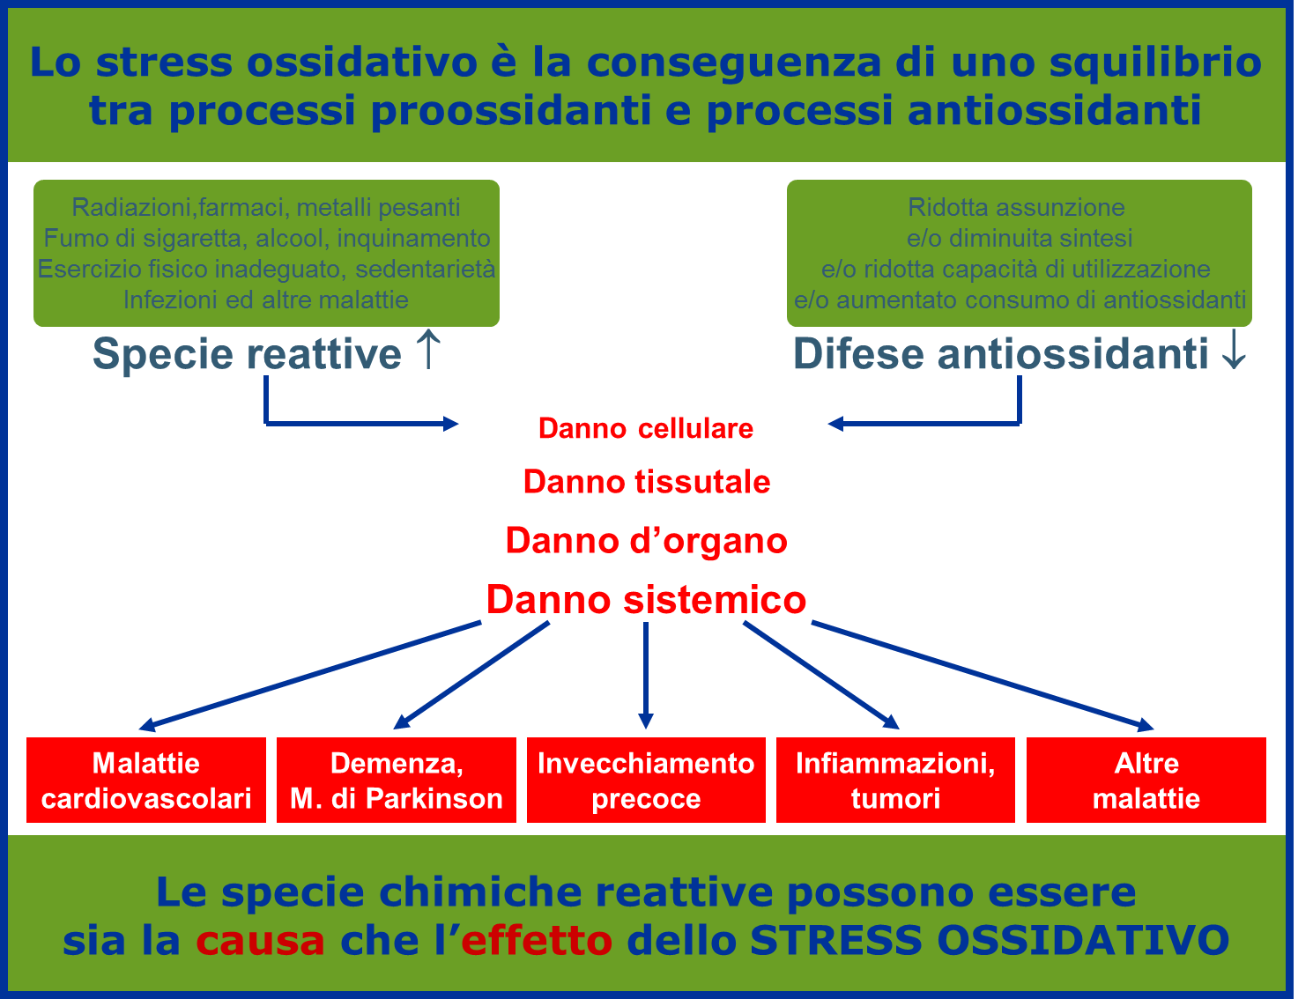

Slide 19
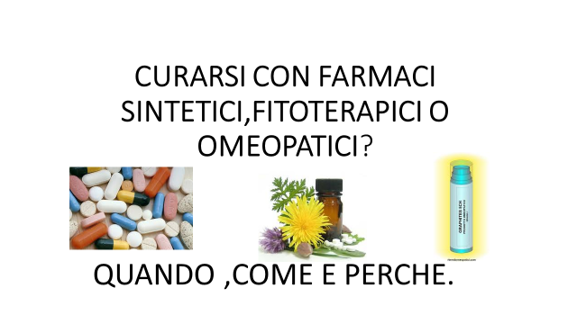

Slide 20
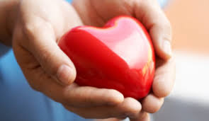
FARMACI SALVAVITA
CORTISONICI
ANTIBIOTICI
CARDIOATTIVI
CHEMIOTERAPICI
…………………………..

Slide 21
FITOTERAPICI
RINFORZANTI DEL SISTEMA IMMUNITARIO(ECHINACEA,RIBES…)
ATTENUANTI I SINTOMI MENOPAUSALI(ISOFLAVONI DI SOIA,CIMICIFUGA,TRIFOGLIO ROSSO)
LASSATIVI (SENNA,MANNA,PSILLO…)
RILASSANTI E ANTISPASTICI(MELISSA,CAMOMILLA,PASSIFLORA…)
DRENANTI(BETULLA,VERGA D’ORO…)
VASOPROTETTIVI(RUSCO,VITIS VINIFERA,MIRTILLO…)

Slide 22
OMOTOSSICOLOGICI E OMEOPATICI
IN TUTTI I CASI DI ALLERGIE DICHIARATE VS MOLTE CLASSI DI FARMACI
NELLA PREVENZIONE DELLE MALATTIE STAGIONALI
NEL RINFORZO DELLE COSTITUZIONI
IN CASO DI MALATTIE CRONICHE
IN PAZIENTI CHE PREFERISCONO TALE TIPO DI CURE

Slide 23
FALLIMENTO DELLA TERAPIA OMEPATICA
CAUSE POSSIBILI
DIAGNOSI NON CORRETTA
CONNETTIVO PARTICOLARMENTE INTOSSICATO(MANCA LA POSSIBILITA’ DI ESTENDERE IL MESSAGGIO CELLULARE!)
SCORRETTI STILI DI VITA
IRREGOLARITA’ DI ASSUNZIONE
PERCENTUALE DI NON RISPOSTA PRESENTE IN QUALSIASI FORMA DI SCELTA TERAPEUTICA(FARMACI,FITOTERAPICI….)

Slide 24
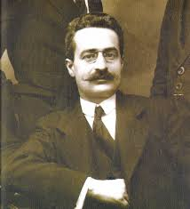
La medicina era per lui una vocazione, una forma di sacerdozio, e praticava un tipo di medicina olistica quando ancora era una pratica sconosciuta: prima di fare una diagnosi, unitamente ai loro sintomi fisici, considerava sempre lo stato mentale e spirituale dei suoi pazienti.

Slide 25
